Slide 1
PERFIL ALIMENTAR E NUTRICIONAL NO BRASIL
Universidade de São Paulo
Faculdade de Saúde Pública
Vigilância Alimentar e Nutricional na Linha de Cuidado para Sobrepeso e Obesidade

Slide 2
Direito Humano à Alimentação Adequada
Artigo 6° da Constituição Federal
(Emenda Constitucional nº 64/2010 incluiu a alimentação como direito social)
“São direitos sociais a educação, a saúde, a alimentação, o trabalho, a moradia, o transporte*, o lazer, a segurança, a previdência social, a proteção à maternidade e à infância, a assistência aos desamparados, na forma desta Constituição.”
*EC 90/2015: Incluiu o transporte como direito social.
Vigilância Alimentar e Nutricional na Linha de Cuidado para Sobrepeso e Obesidade

Slide 3
Segurança Alimentar e Nutricional
Assegurada pelo Artigo 3º da Lei nº 11.346/2006, chamada Lei Orgânica da Segurança Alimentar e Nutricional (LOSAN)
“A segurança alimentar e nutricional consiste na realização do direito de todos ao acesso regular e permanente a alimentos de qualidade, em quantidade suficiente, sem comprometer o acesso a outras necessidades essenciais, tendo como base práticas alimentares promotoras de saúde que respeitem a diversidade cultural e que sejam ambiental, cultural, econômica e socialmente sustentáveis”
Vigilância Alimentar e Nutricional na Linha de Cuidado para Sobrepeso e Obesidade
Vigilância Alimentar e Nutricional na Linha de Cuidado para Sobrepeso e Obesidade

Slide 4
COMO ANDA A GARANTIA DESTE DIREITO?
Rede Brasileira de Pesquisa em Soberania e Segurança Alimentar e Nutricional (Rede PENSSAN);
Objetivo: entender como a segurança alimentar dos brasileiros foi afetada tendo em vista a crise higiênico-sanitária e a crise econômica que se instaurou.
Vigilância Alimentar e Nutricional na Linha de Cuidado para Sobrepeso e Obesidade
Vigilância Alimentar e Nutricional na Linha de Cuidado para Sobrepeso e Obesidade

Slide 5
Do total de 211,7 milhões de brasileiros(as):
116,8 milhões conviviam com algum grau de Insegurança Alimentar (leve, moderada ou grave);
43,4 milhões (20,5%) não tinham alimentos em quantidade suficiente;
19,1 milhões passavam fome (9% da pop. brasileira)”
Vigilância Alimentar e Nutricional na Linha de Cuidado para Sobrepeso e Obesidade
Vigilância Alimentar e Nutricional na Linha de Cuidado para Sobrepeso e Obesidade

Slide 6
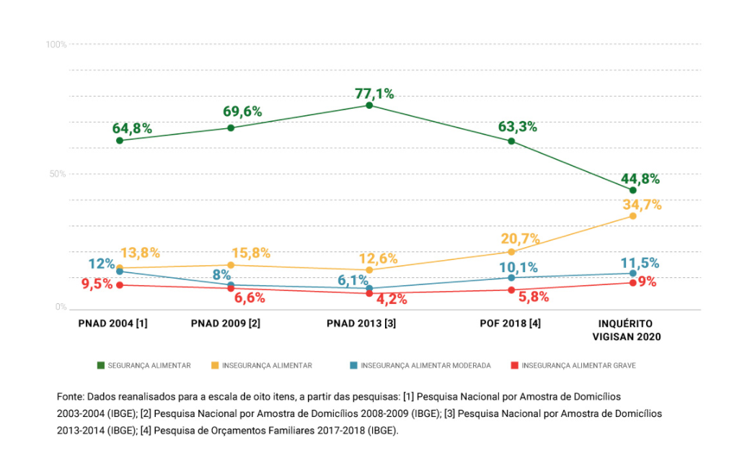
Fonte: RedeSAN – Olhe para a Fome.
Vigilância Alimentar e Nutricional na Linha de Cuidado para Sobrepeso e Obesidade
Vigilância Alimentar e Nutricional na Linha de Cuidado para Sobrepeso e Obesidade

Slide 7
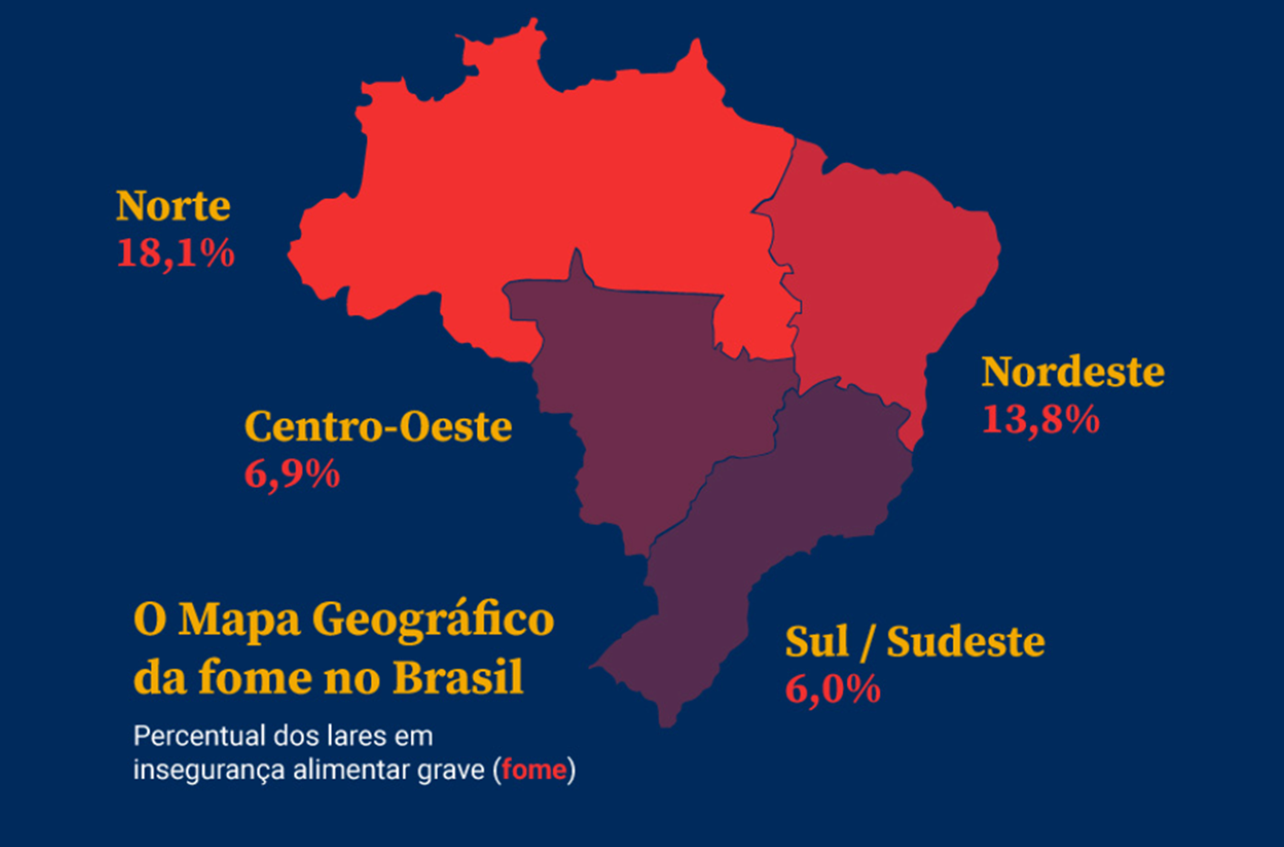
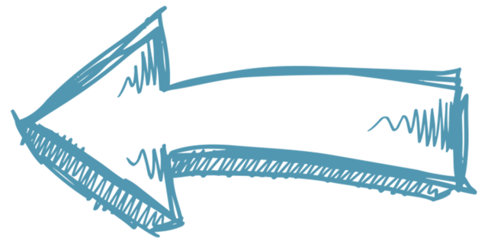
Região Norte e Nordeste foram as mais atingidas;
A pandemia acentuou um processo que há 2 anos já vinha ocorrendo.
Fonte: RedeSAN – Olhe para a Fome.
Vigilância Alimentar e Nutricional na Linha de Cuidado para Sobrepeso e Obesidade
Vigilância Alimentar e Nutricional na Linha de Cuidado para Sobrepeso e Obesidade

Slide 8
Transição Alimentar e Nutricional
Desnutrição e deficiências nutricionais
Excesso de peso
Processo em curso nas últimas décadas:
Industrialização, urbanização e globalização;
Aumento do poder aquisitivo das famílias 🡪 transferência de renda;
Ampliação dos serviços básicos essenciais, como saúde, saneamento e educação;
Mudança nos padrões alimentares.
Vigilância Alimentar e Nutricional na Linha de Cuidado para Sobrepeso e Obesidade
Vigilância Alimentar e Nutricional na Linha de Cuidado para Sobrepeso e Obesidade

Slide 9
Transição Epidemiológica
O mundo sofreu uma transição epidemiológica a partir do século passado
Doenças Infecciosas
Doenças Crônicas
Vigilância Alimentar e Nutricional na Linha de Cuidado para Sobrepeso e Obesidade
Vigilância Alimentar e Nutricional na Linha de Cuidado para Sobrepeso e Obesidade

Slide 10
Transição Epidemiológica
Vigilância Alimentar e Nutricional na Linha de Cuidado para Sobrepeso e Obesidade
Vigilância Alimentar e Nutricional na Linha de Cuidado para Sobrepeso e Obesidade
Notes:
É possível perceber pelo Gráfico o quanto mudou a as causas de morte no Brasil em 85 anos

Slide 11
Transição Demográfica
No Brasil e em muitos países desenvolvidos está havendo um estreitamento na base da pirâmide etária, ou seja, a população está envelhecendo e há menos pessoas nascendo.
IBGE. Pirâmide Etária - Brasil, 2010-2020.
Vigilância Alimentar e Nutricional na Linha de Cuidado para Sobrepeso e Obesidade
Vigilância Alimentar e Nutricional na Linha de Cuidado para Sobrepeso e Obesidade
Notes:
Perceptível o quanto a pirâmide tem ficado com a base mais estreita e tem perdido esse formato de pirâmide
Nossa população está envelhecendo, no Brasil e no mundo.

Slide 12
Transição Demográfica
A perspectiva é que, em 30 anos, nascerá menos pessoas do que irá morrer
IBGE. Taxas brutas de Natalidade e Mortalidade - 2010 – 2060.
Vigilância Alimentar e Nutricional na Linha de Cuidado para Sobrepeso e Obesidade
Vigilância Alimentar e Nutricional na Linha de Cuidado para Sobrepeso e Obesidade
Notes:
Perceptível o quanto a pirâmide tem ficado com a base mais estreita e tem perdido esse formato de pirâmide
Nossa população está envelhecendo, no Brasil e no mundo.

Slide 13
Doenças Crônicas
“As doenças crônicas compõem o conjunto de condições crônicas.
Em geral, estão relacionadas a causas múltiplas, são caracterizadas por início gradual, de prognóstico usualmente incerto, com longa ou indefinida duração. Apresentam curso clínico que muda ao longo do tempo, com possíveis períodos de agudização, podendo gerar incapacidades. Requerem intervenções com o uso de tecnologias leves, leve-duras e duras, associadas a mudanças de estilo de vida, em um processo de cuidado contínuo que nem sempre leva à cura.” (BRASIL,2013)
Vigilância Alimentar e Nutricional na Linha de Cuidado para Sobrepeso e Obesidade
Vigilância Alimentar e Nutricional na Linha de Cuidado para Sobrepeso e Obesidade

Slide 14
Doenças Crônicas
no Brasil
“52,0% de indivíduos de 18 anos ou mais, no Brasil, referem diagnóstico de pelo menos uma doença crônica, em 2019.” (PNS, 2019)
Vigilância Alimentar e Nutricional na Linha de Cuidado para Sobrepeso e Obesidade
Vigilância Alimentar e Nutricional na Linha de Cuidado para Sobrepeso e Obesidade

Slide 15
Doenças Crônicas
no Brasil
Aumento de todas as doenças crônicas no país nos últimos anos.
Vigilância Alimentar e Nutricional na Linha de Cuidado para Sobrepeso e Obesidade
Vigilância Alimentar e Nutricional na Linha de Cuidado para Sobrepeso e Obesidade

Slide 16
Excesso de Peso
Vigitel, 2019.
Vigilância Alimentar e Nutricional na Linha de Cuidado para Sobrepeso e Obesidade
Vigilância Alimentar e Nutricional na Linha de Cuidado para Sobrepeso e Obesidade
Notes:
Vigitel: https://bvsms.saude.gov.br/bvs/publicacoes/vigitel_brasil_2019_vigilancia_fatores_risco.pdf
O gráfico demosntra a diferença entre as capitais brasileiras no tocante a excesso de peso por sexo. Campo Grande para homens e Manaus para mulheres.
O interessante é que a média de excesso de peso parece estar em 60%, ou seja, mais da metade da população se encontra com essa característica.

Slide 17
Excesso de Peso
v
Vigitel, 2019.
Vigilância Alimentar e Nutricional na Linha de Cuidado para Sobrepeso e Obesidade
Vigilância Alimentar e Nutricional na Linha de Cuidado para Sobrepeso e Obesidade
Notes:
Vigitel: https://bvsms.saude.gov.br/bvs/publicacoes/vigitel_brasil_2019_vigilancia_fatores_risco.pdf
A tabela destaca a faixa etária com maior excesso de peso - 45-54 anos e a escolaridade média demonstrando o maior excesso de peso

Slide 18
Obesidade
Vigitel, 2019.
Vigilância Alimentar e Nutricional na Linha de Cuidado para Sobrepeso e Obesidade
Vigilância Alimentar e Nutricional na Linha de Cuidado para Sobrepeso e Obesidade
Notes:
Vigitel: https://bvsms.saude.gov.br/bvs/publicacoes/vigitel_brasil_2019_vigilancia_fatores_risco.pdf
Novamente Manaus está como a maior cidade para as mulheres, mas aqui é para a obesidade
No caso dos homens é Boa Vista.
É perceptível que a média fica na casa dos 20%.

Slide 19
Obesidade
Vigitel, 2019.
Vigilância Alimentar e Nutricional na Linha de Cuidado para Sobrepeso e Obesidade
Vigilância Alimentar e Nutricional na Linha de Cuidado para Sobrepeso e Obesidade
Notes:
Vigitel: https://bvsms.saude.gov.br/bvs/publicacoes/vigitel_brasil_2019_vigilancia_fatores_risco.pdf
A tabela destaca a faixa etária com maior excesso de peso - 45-54 anos, se repetindo em comparação ao excesso de peso
Mas para a obesidade a escolaridade muda, entre 0 e 8 anos

Slide 20
Obesidade
Os valores são próximos aos anteriores para o Brasil;
São Paulo reflete o cenário nacional.
Mapa da obesidade - ABESO
Vigilância Alimentar e Nutricional na Linha de Cuidado para Sobrepeso e Obesidade
Vigilância Alimentar e Nutricional na Linha de Cuidado para Sobrepeso e Obesidade
Notes:
MAPA DA OBESIDADE: https://abeso.org.br/obesidade-e-sindrome-metabolica/mapa-da-obesidade/

Slide 21
IDHM 2010
(Índice de Desenvolvimento Humano Municipal)
Ranking IDHM 2010 | Município | IDHM 2010 | IDHM | IDHM Longevidade 2010 | IDHM Educação 2010
 |  |  | Renda
 |  |  | 2010
1 º | São Caetano do Sul (SP) | 0,862 | 0,891 | 0,887 | 0,811
14 º | Santo André (SP) | 0,815 | 0,819 | 0,861 | 0,769
28 º | São Paulo (SP) | 0,805 | 0,843 | 0,855 | 0,725
28 º | São Bernardo do Campo (SP) | 0,805 | 0,807 | 0,861 | 0,752
100 º | Ribeirão Pires (SP) | 0,784 | 0,749 | 0,847 | 0,76
420 º | Diadema (SP) | 0,757 | 0,717 | 0,844 | 0,716
274 º | Mauá (SP) | 0,766 | 0,721 | 0,852 | 0,733
3 pilares:
Saúde
Educação
Renda
Vigilância Alimentar e Nutricional na Linha de Cuidado para Sobrepeso e Obesidade
Vigilância Alimentar e Nutricional na Linha de Cuidado para Sobrepeso e Obesidade
Notes:
O Índice de Desenvolvimento Humano Municipal (IDHM) é uma medida composta de indicadores de três dimensões do desenvolvimento humano: longevidade, educação e renda. O índice varia de 0 a 1. Quanto mais próximo de 1, maior o desenvolvimento humano.

Slide 22
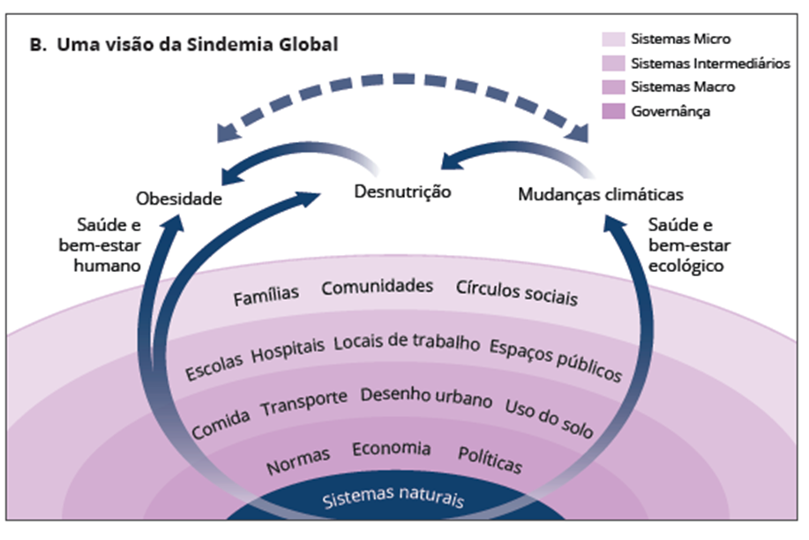
Relevância mundial do problema
SINDEMIA = SINERGIA + PANDEMIA
Obesidade
Desnutrição
Mudanças Climáticas
2 bilhões de pessoas (2015).
Fator de risco para três das quatro DCNTs que causam mais mortes no mundo.
Lancet, 2019 . Traduzido por IDEC.
Vigilância Alimentar e Nutricional na Linha de Cuidado para Sobrepeso e Obesidade
Vigilância Alimentar e Nutricional na Linha de Cuidado para Sobrepeso e Obesidade
Notes:
“As pandemias de obesidade, desnutrição e mudanças climáticas representam três das mais graves ameaças à saúde e à sobrevivência humanas...representam a Sindemia Global, que afeta a maioria das pessoas em todos os países e regiões do mundo. Elas constituem uma sindemia, ou sinergia de epidemias, porque coexistem no tempo e lugar, interagem entre si para produzir sequelas complexas e compartilham fatores sociais fundamentais comuns....Os principais sistemas que impulsionam a Sindemia Global são a alimentação e a agricultura, o transporte, o desenho urbano e o uso do solo.”
“Em 2015, estima-se que a obesidade tenha afetado 2 bilhões de pessoas no mundo todo. A obesidade e seus determinantes são fatores de risco para três das quatro principais causas de doenças crônicas não transmissíveis (DCNTs) em todo o mundo, incluindo doenças cardiovasculares, diabetes tipo 2 e certos tipos de câncer”.
(Lancet, 2019 . Traduzido por IDEC.)

Slide 23
Bibliografia
ABESO. Mapa da Obesidade.
BRASIL. Ministério da Saúde. Diretrizes para o cuidado das pessoas com doenças crônicas nas redes de atenção à saúde e nas linhas de cuidado prioritária. Brasília, 2013.
BRASIL.Lei nº 11.346, de 15 de Setembro de 2006.Brasília, DF: 2006.
BRASIL. Constituição (1988). Constituição da República Federativa do Brasil. Brasília, DF: Senado Federal: Centro Gráfico, 1988.
BRASIL. Vigitel Brasil: vigilância de fatores de risco e proteção para doenças crônicas por inquérito telefônico. Brasília, DF, 2019.
IBGE. Diretoria de Pesquisas. Coordenação de Trabalho e Rendimento - COREN. Pesquisa Nacional de Saúde, 2019.
REDE PENSSAN. VIGISAN: Inquérito Nacional sobre Insegurança Alimentar no Contexto da Pandemia da Covid-19 no Brasil, 2021.
Vigilância Alimentar e Nutricional na Linha de Cuidado para Sobrepeso e Obesidade
Vigilância Alimentar e Nutricional na Linha de Cuidado para Sobrepeso e Obesidade

Slide 24
Para discussão:
Reflitam e discutam sobre a atual situação de saúde no campo da nutrição na sua cidade ou território de abrangência.
- O que chama mais a atenção do grupo em relação à alimentação e nutrição no seu território de atuação?
Vigilância Alimentar e Nutricional na Linha de Cuidado para Sobrepeso e Obesidade
Notes:
Créditos

